Slide 1


基于RNN深度神经网络的预测模型研究
答辩人：黄宇霄 指导老师：冯亮
计算机科学与技术2014级

Slide 2

01
研究背景及意义
C
02
循环神经网络(RNN)
目录
03
不同应用的RNN模型
04
设计方案
05
实验结果
06
总结与展望

Slide 3
PART
01
研究目的及意义

Slide 4

研究背景及意义
研究背景
60年代
70年代
80年代
90年代
2000
2010
2020
比较完善的神经网络模型被提出
深度学习
人工神经网络陷入寒冬期
多层感知机被提出，神经网络蓬勃发展
循环神经网络提出和发展
图1：神经网络的信息流

Slide 5

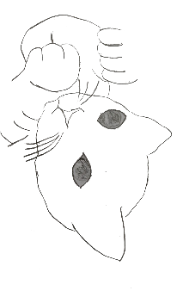
研究背景及意义
研究意义
输入层
单纯的增加神经元数并不能取得最好的结果
更加深层的网络能学到更好的特征
深层网络的参数越来越庞大，结构越来越复杂
训练一个模型代价越来越大
隐藏层1
A cat?
线条特征
A cat?
目前越来越多的专家学者，着手研究自动优化深度神经网络结构的方法。
隐藏层2
形状特征
本次研究意义：在优化神经网络结构之前，对影响网络的一些因素做一个研讨。
隐藏层3
橘色毛发,前肢,前肢,眼,眼,鼻,耳,尖脸
A cat

Slide 6
PART
02
循环神经网络(RNN)

Slide 7









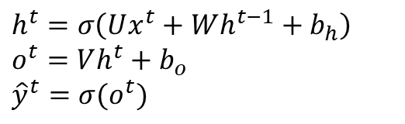
循环神经网络(RNN)
基本RNN结构
$${\hat{y}}^{t}$$
输出层
展开
$$h^{t}=σ\left(Ux^{t}+Wh^{t−1}+b_{h}\right)$$
$$o^{t}=Vh^{t}+b_{o}$$
$${\hat{y}}^{t}=σ(o^{t})$$
$$V$$
$$h^{t}$$
隐藏层
$$W$$
$$…$$
$$U$$
输入层
RNN前向传播公式
$$x_{1}$$
$$x_{2}$$
$$x_{t}$$
图2：RNN时序图

Slide 8


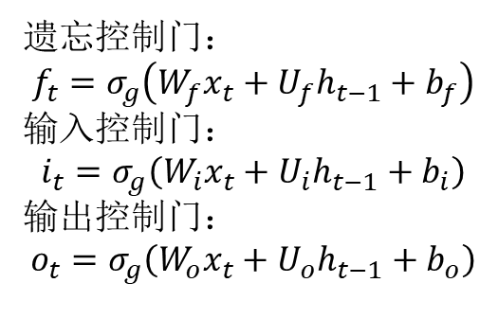














循环神经网络(RNN)
LSTM结构
$$h_{t}$$
隐藏层神经元
$$h_{t}$$
$$c_{t−1}$$
$$c_{t}$$
X
+
遗忘控制门：
$$f_{t}=σ_{g}\left(W_{f}x_{t}+U_{f}h_{t−1}+b_{f}\right)$$
输入控制门：
$$i_{t}=σ_{g}\left(W_{i}x_{t}+U_{i}h_{t−1}+b_{i}\right)$$
输出控制门：
$$o_{t}=σ_{g}\left(W_{o}x_{t}+U_{o}h_{t−1}+b_{o}\right)$$
$$h_{t−1}$$
$$h_{t}$$
$$tanh$$
X
$$c_{t−1}$$
$$c_{t}$$
X
$$σ$$
$$σ$$
$$tanh$$
$$σ$$
$$h_{t}$$
$$h_{t−1}$$
$$x_{t}$$
$${ x}_{t}$$
图3：LSTM核心结构图

Slide 9
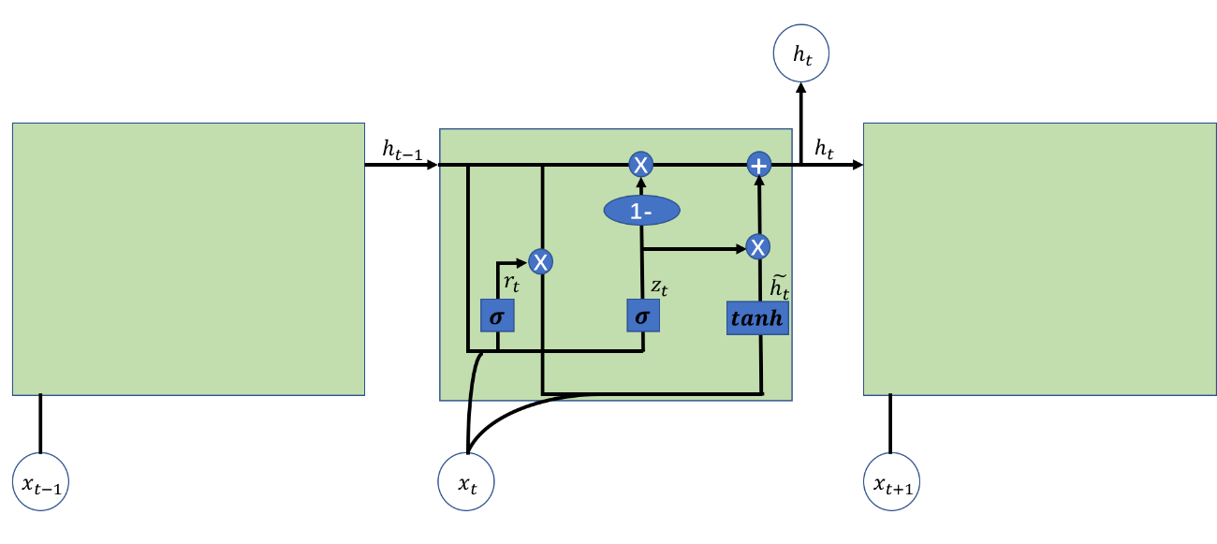
循环神经网络(RNN)
GRU结构
图4：GRU核心结构图

Slide 10
PART
03
不同应用的RNN模型

Slide 11





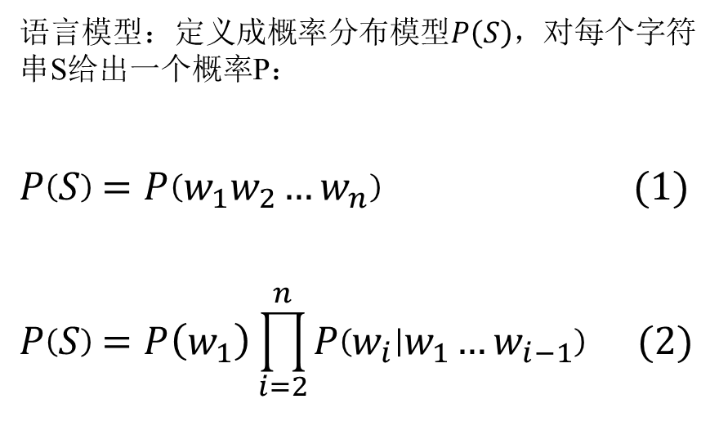


不同应用的RNN模型
文本生成
语言模型：定义成概率分布模型$P\left(S\right)$，对每个字符串S给出一个概率P：
$$P\left(S\right)=P\left(w_{1}w_{2}…w_{n}\right) (1)$$
$$P\left(S\right)=P\left(w_{1}\right)\prod_{i=2}^{n}{P\left(w_{i} | w_{1}…w_{i−1}\right)} (2)$$
l
l
o
w
,
$$h_{1}$$
$$h_{2}$$
$$h_{3}$$
$$h_{4}$$
$$h_{5}$$
$$h_{6}$$
$$…$$
h
e
l
l
o
w
图5：文本生成模型

Slide 12







不同应用的RNN模型
seq2seq
编码端(Encoder)
译码端(Encoder)
编码端按顺序读入字符串
保存信息到编码端隐藏层的最后一层
把编码端最后一层输出作为译码端输入
开始按照之前文本生成过程开始生成数据
e
h
l
<EOS>
$$h_{1}$$
$$h_{1}$$
$$h_{1}$$
$$h_{1}$$
$$h_{1}$$
$$h_{1}$$
$$h_{1}$$
h
e
l
<GO>
e
h
l
图6：Encoder-Decoder单词排序模型

Slide 13

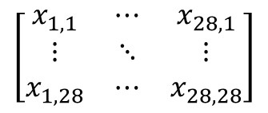




不同应用的RNN模型
图像识别
7
$$\left[\begin{matrix}x_{1,1} & ⋯ & x_{28,1} \\ ⋮ & ⋱ & ⋮ \\ x_{1,28} & ⋯ & x_{28,28}\end{matrix}\right]$$
$$…$$
将灰度图作为28*28的矩阵输入
每次把一列作为一个输入，一张图有28列，则把时间步长设为28
只在最后输入完成后，输出预测结果
$$x_{1,:}$$
$$x_{2,:}$$
$$…$$
$$x_{28,:}$$
图7：手写数字识别模型

Slide 14
PART
04
设计方案

Slide 15
设计方案
设计方案及目的
探讨不同核心数对每个模型的结果的影响，探讨适用于不同模型的LSTM核心数量。
探讨层数对各模型结果的影响，探讨适用于不同模型的层数
探讨GRU于LSTM核在不同模型上的表现效果
固定LSTM层数，改变每层LSTM核心数
固定LSTM核心数，改变层数
固定LSTM层数与每层核心数，将LSTM核替换成GRU核

Slide 16
PART
05
实验结果

Slide 17
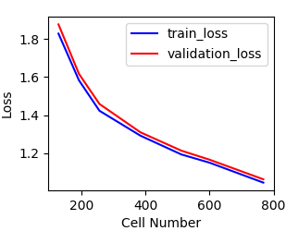
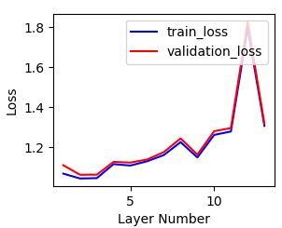
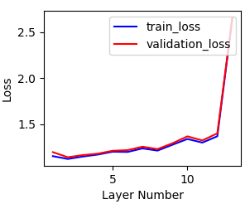
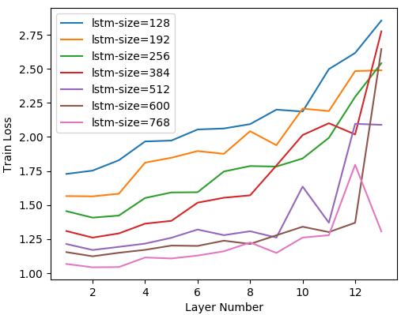
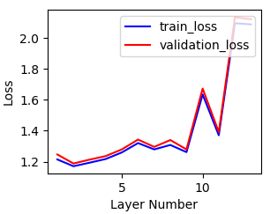
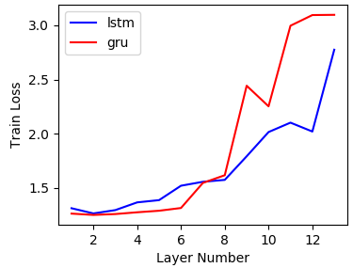
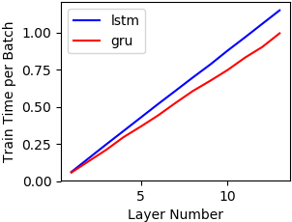
实验结果
文本生成
图9：左图表示把每层LSTM核心数固定为600时，随着层数增加，训练误差和验证误差的变化，右图表示把每层LSTM核心数固定为512，随着层数增加训练误差和验证误差的变化。
图8：左图表示把层数固定为3，随着每层LSTM核心数的增加，训练误差和验证误差的变化，右图表示的是把每层LSTM核心数固定为768时，随着层数增加，训练误差和验证误差的变化。
图11：左图表示把每层的核数都固定为384，随着层数增加，LSTM核心与GRU核心的训练误差的变化，右图表示把每层核数固定为768，随着层数增加，不同的RNN核心训练每个批的数据的平均用时。
图10：图中不同的核数由不同颜色的曲线标注，随着层数增加，训练误差的变化。

Slide 18
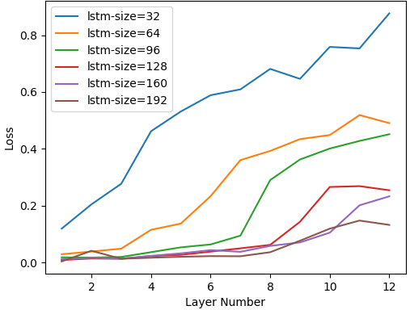
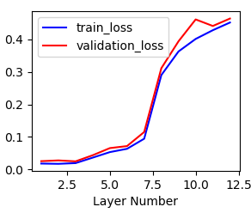
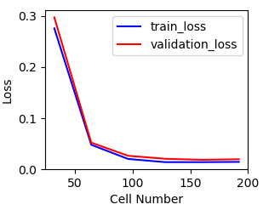
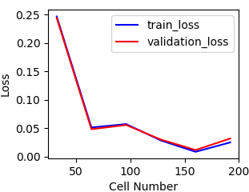
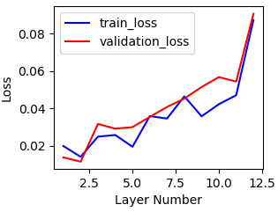
实验结果
seq2seq
图13：左图是把隐藏层固定为3（编码和译码层都是3）的情况下，随着LSTM核心数增长，训练误差和验证误差的变化。右图是固定LSTM核心数为192，误差随着层数增加的改变。左图和右图都基于更困难的数据（序列长度为原始长度三倍）。
图12：左图是把隐藏层固定为3（编码和译码层都是3）的情况下，随着LSTM核心数增长，训练误差和验证误差的变化。右图是固定LSTM核心数为96，误差随着层数增加的改变。该图基于较简单的数据集。
图14：上图表示随着层数增加，不同的LSTM核心数的网络的训练误差的变化。

Slide 19
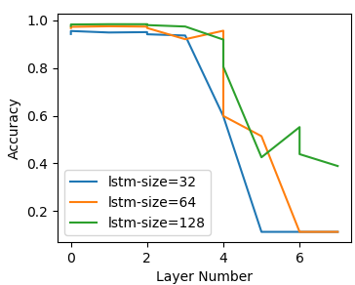
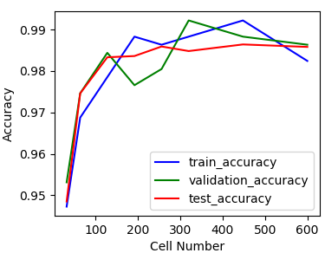
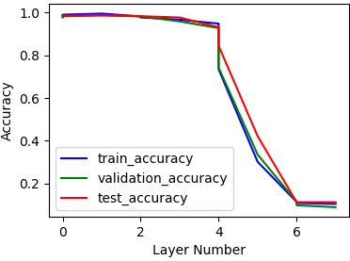
实验结果
图像识别
图15：左图是固定隐藏层为3，训练、验证、测试准确率随着LSTM核心数增加的变化情况，右图是在LSTM核心数为448时，随着层数增加，三种准确率的变化情况。
图16：上图是不同LSTM的核数，其测试准确率随着隐藏层层数增加的变化情况。

Slide 20
PART
06
总结与展望

Slide 21
总结与展望
总结
增加各模型每层核心数能取得较好的效果，但是提升有瓶颈。
增加各模型的层数一开始能取得好效果，但到一定层数后效果变得极差。
GRU表现效果和LSTM差不多，耗时更少。

Slide 22
总结与展望
展望
影响RNN网络的因素不多，优化结构可以通过优化RNN网络每层神经元数，层数，以及核心数，单纯增加RNN的层数会遇到网络退化的问题。
在未来做优化RNN网络的研究工作时，可以借鉴ResNet网络的思想，在堆叠层数时候增加短连接模块，来得到一个即有效果，结构又简单、训练代价低的RNN网络。

Slide 23
Thank you!

